Slide 1
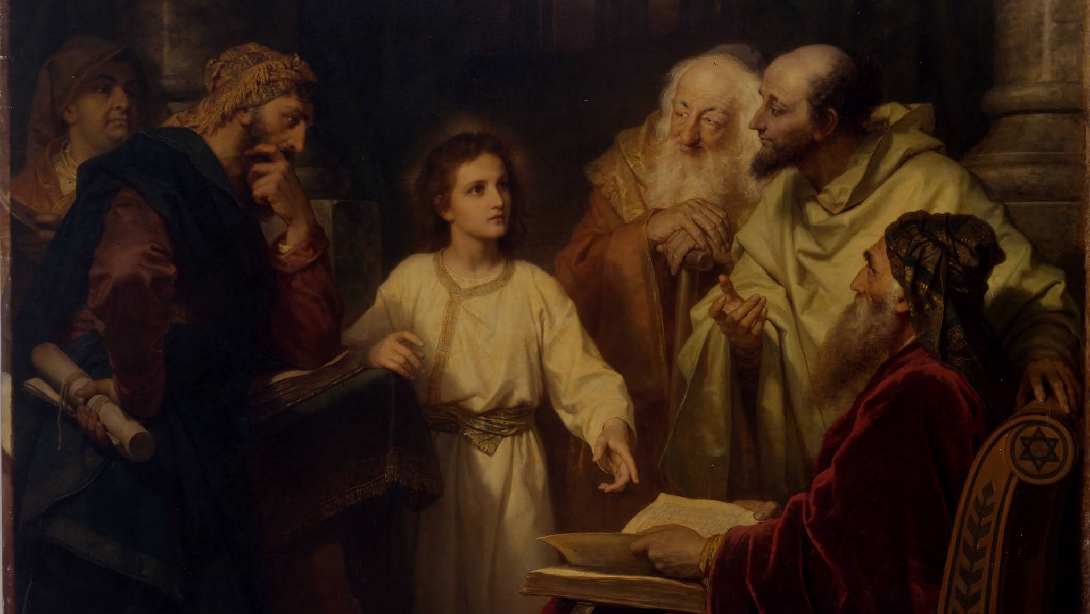
LA VIDA DE CRISTO: LOS MISTERIOS DE GOZO
EL HALLAZGO EN EL TEMPLO
LA PREPARACIÓN PARA
LOS DÍAS DE TODOS LOS SANTOS Y LOS FIELES DIFUNTOS

Slide 2
^{Oración inicial}
Señor Jesucristo, te encomendamos nuestra familia y te pedimos tu bendición y protección. Te amamos Señor Jesús con todo nuestro corazón y te pedimos que ayudes a nuestra familia a ser más como la Sagrada Familia. Ayúdanos a ser amables, amorosos y pacientes unos con otros. Danos toda la gracia que necesitamos para convertirnos en santos y tus fieles discípulos.
Amen.

Slide 3
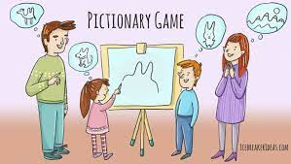
^{ROMPEHIELOS}
Diccionario visual de la Biblia
!Tu dibujas y los demás adivinan!
Aquí hay una lista
de frases del diccionario de la Biblia para que dibujes:
Simeón, Ana, María, José, Niño Jesús, Presentación en el Templo, Arcángel Gabriel, Isabel, Visitación de María a
Isabel, Natividad de Jesús, Anunciación.
A veces, la respuesta será lo suficientemente cercana, pero no exactamente lo que está escrito en la
frase. ¡El dibujante puede usar su juicio para determinar si el adivino tuvo la idea correcta!

Slide 4
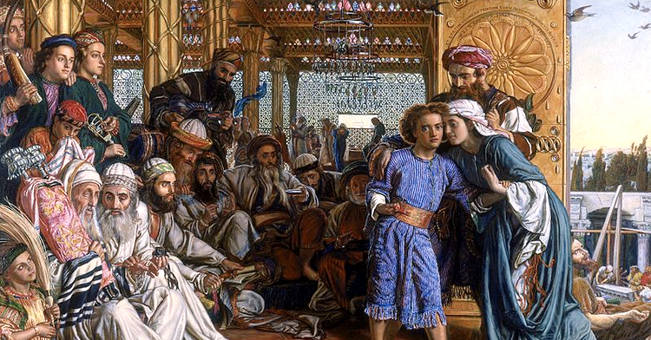
EL HALLAZGO EN EL TEMPLO

Slide 5
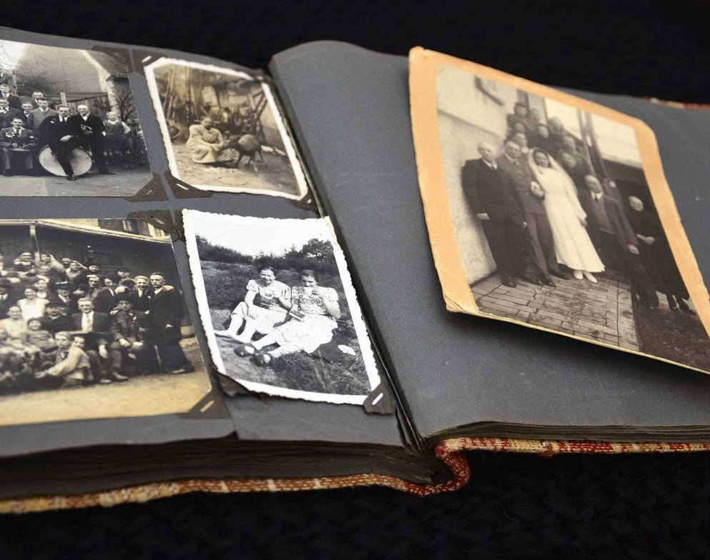
CONVERSACIÓN FAMILIAR
Muestre la foto/imagen y hable sobre los seres queridos por los que orará durante el Día de los Fieles Difuntos, que se celebra el 2 de noviembre.
Comparta quién es la persona y por qué es importante para su familia.
¿Sabe si esa persona especial tenía un Santo favorito? ¿Si es así, quién es?
¿Tiene su familia un Santo favorito? ¿Por qué ese Santo es su favorito?

Slide 6
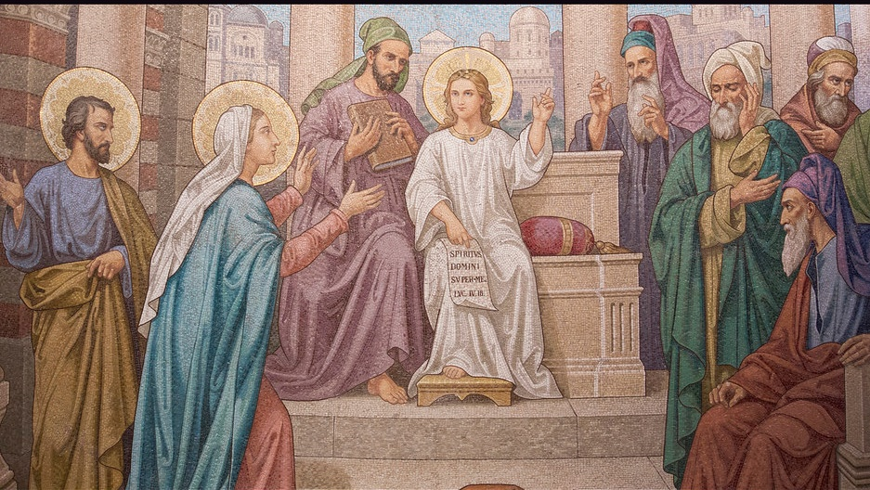
LUCAS 2:41-52

Slide 7
VIDEOS
El Joven Jesús en el Templo
(para adolescentes)
Perdido y encontrado
(para los más pequeños)

Slide 8
CONVERSACIÓN FAMILIAR
¿Cómo crees que se sintieron José y María durante los tres días que estuvieron buscando a Jesús?
¿Qué crees que estaban haciendo durante esos tres días mientras buscaban?
¿Crees que María y José entendieron completamente lo que Jesús quiso decir al dejar a su familia, pasar tres días hablando con los maestros del templo y luego decirles a sus padres que eso era lo que se suponía que debía hacer?
José era un santo, María era inmaculada y no tenía mancha de pecado en su alma, y Jesús era y es Dios. Si la Sagrada Familia tuvo momentos en los que no se entendían completamente, ¿es sorprendente que nuestras familias también tengan momentos en los que no nos entendemos también? ¿Qué podemos hacer para seguir su ejemplo de cómo amarnos unos a otros incluso cuando no entendemos?

Slide 9
Juego de Jesús de Niño
Opción 1

Slide 10
Juego de Jesús de Niño
Opción 2
Elige y contesta la pregunta con el numero que sumen tus dados
1. ¿En qué pueblo nació Jesús?
2. Jesús nació en una casa. ¿Verdadero o falso?
3. ¿En qué pueblo creció Jesús?
4. ¿Edad de Jesús cuando sus padres lo llevaron a la fiesta de la Pascua?
5. ¿Qué es la Fiesta de la Pésaj (pascua judía)?
6. Ya de regreso a Nazaret. ¿Dónde pensaban sus padres que estaba Jesús durante este tiempo?
7. ¿Cuándo se dieron cuenta María y José de que Jesús no estaba?
8. ¿A dónde fueron María y José cuando no pudieron encontrar a Jesús?
9. ¿Cuántos días buscaron María y José a Jesús en la ciudad?
10. ¿Dónde encontraron a Jesús?
11. ¿Qué estaba haciendo Jesús?
12. ¿Qué les dijo Jesús a sus padres cuando lo encontraron?

Slide 11
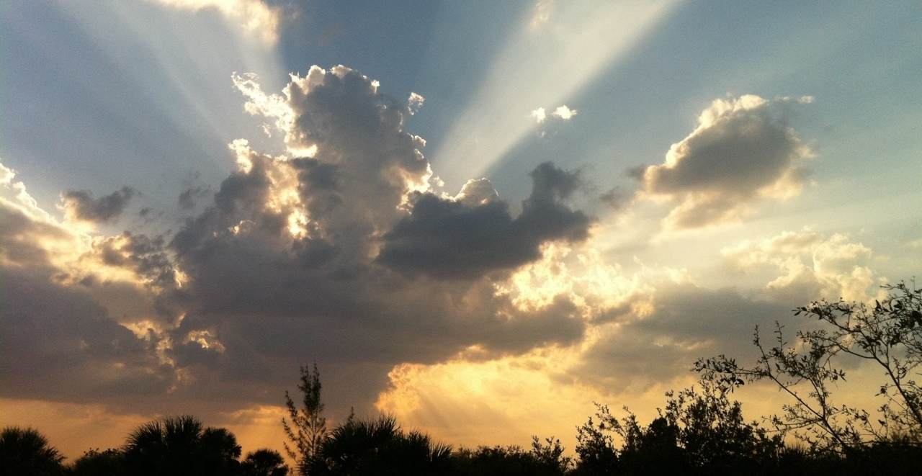
^{Oración Final}
Nuestros seres queridos que han muerto pueden estar en el cielo con Dios, pero como no podemos saberlo con certeza, oraremos por ellos solo para asegurarnos de que tengan toda la ayuda y el amor que podemos darles. Si están en el Cielo, María usará la gracia de nuestras oraciones para ayudar a una pobre alma en el Purgatorio que no tiene quien ore por ella, ¡porque Dios nunca desperdicia nada! Meditando el Misterio del Hallazgo de Jesús en el Templo, recemos una década del Rosario por nuestros
seres queridos.

